Slide 1
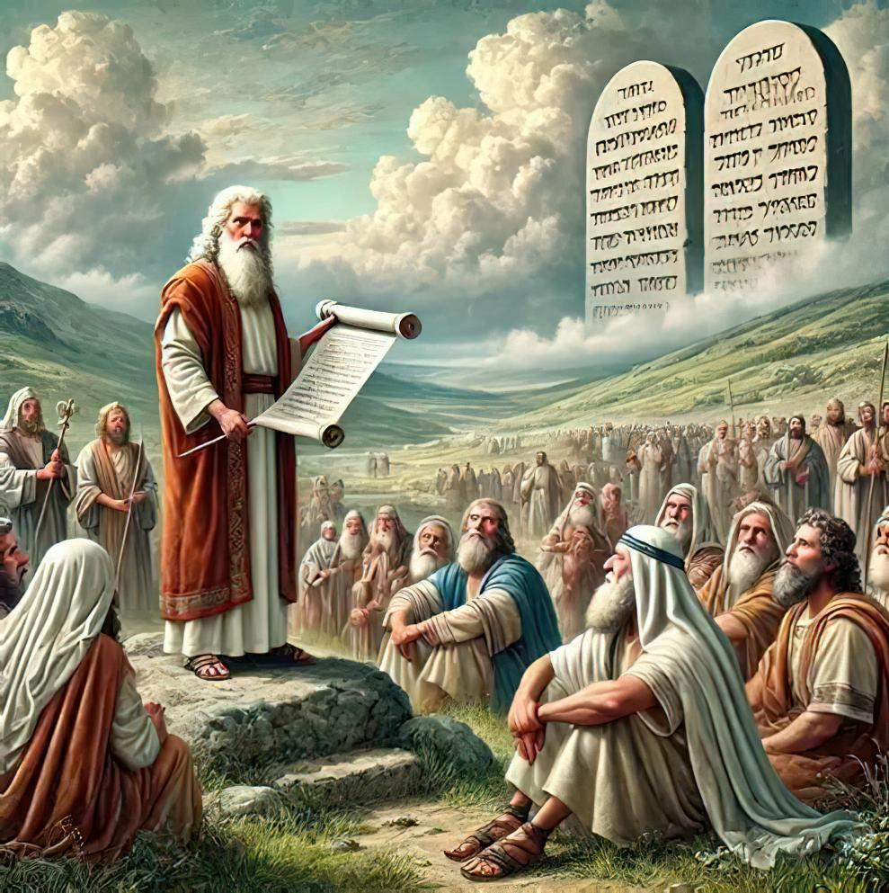
ULTIEME LOYALITEIT: AANBIDDING IN EEN OORLOGSGEBIED
Les 7 voor 15 november 2025

Slide 2
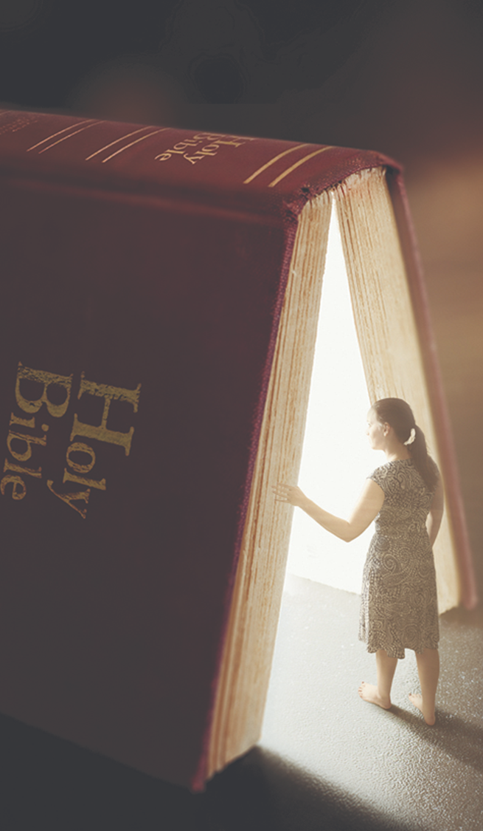

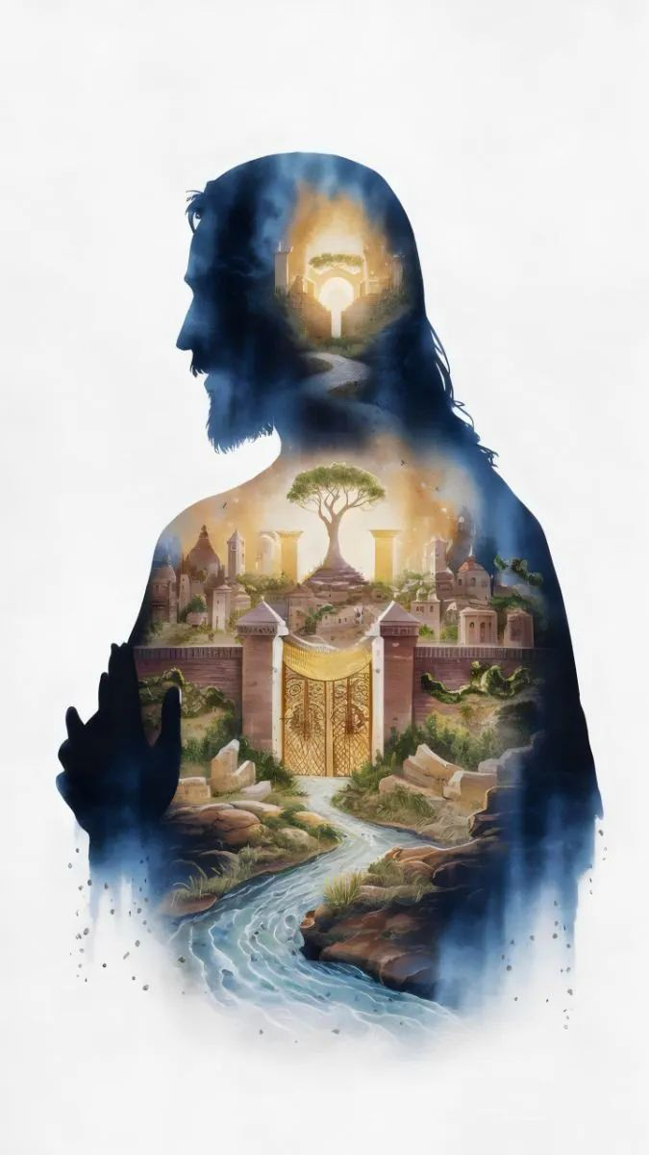
“Maar zoek eerst het Koninkrijk van God en Zijn gerechtigheid, en al deze dingen zullen u erbij gegeven worden.”
Mattheüs 6:33, HSV

Slide 3

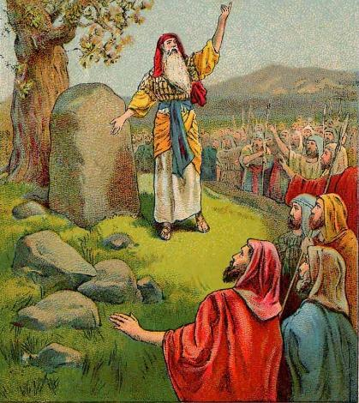
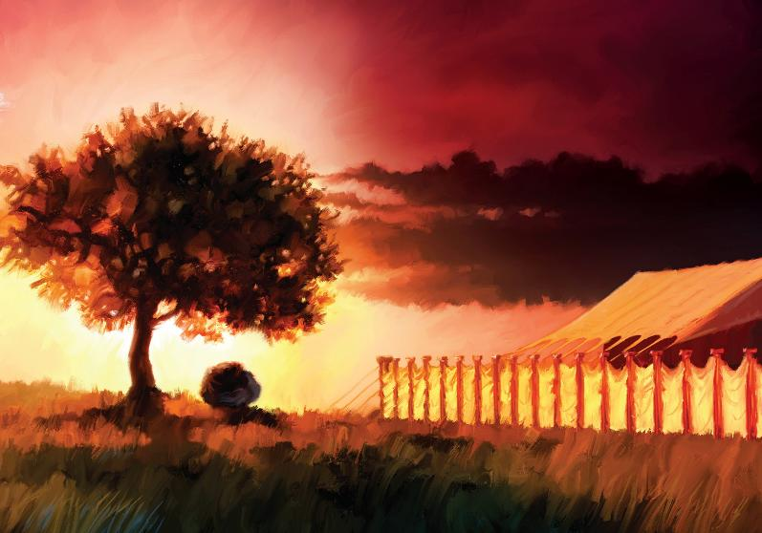








Bij de wonderbaarlijke oversteek van de Jordaan waren alle Kanaänitische koningen doodsbang (Jozua 5:1). De grond werd voorbereid voor onmiddellijke verovering.
Dit was echter niet de prioriteit van Israël. Ze moesten eerst gemeenschap met God zoeken.
Te midden van de verovering besloten ze ook een pauze te nemen om zich opnieuw aan de Heer toe te wijden in een grote ontmoeting tussen de bergen van Ebal en Gerizim.
Toen ze de verovering bijna afrondden, bereikten ze een nieuwe mijlpaal in aanbidding: ze bouwden het heiligdom in Silo.
Aanbidding voor verovering:
  De vernieuwing van het convenant (Jozua 5:1-9)
  Het eerste Pascha in Kanaän (Jozua 5:10-12)
Aanbidding tussen de bergen:
  Een altaar voor aanbidding (Jozua 8:30-31)
  Denk aan de wet (Jozua 8:32-35)
Een bijzondere plek om te aanbidden:
  Het heiligdom oprichten (Jozua 18:1)

Slide 4
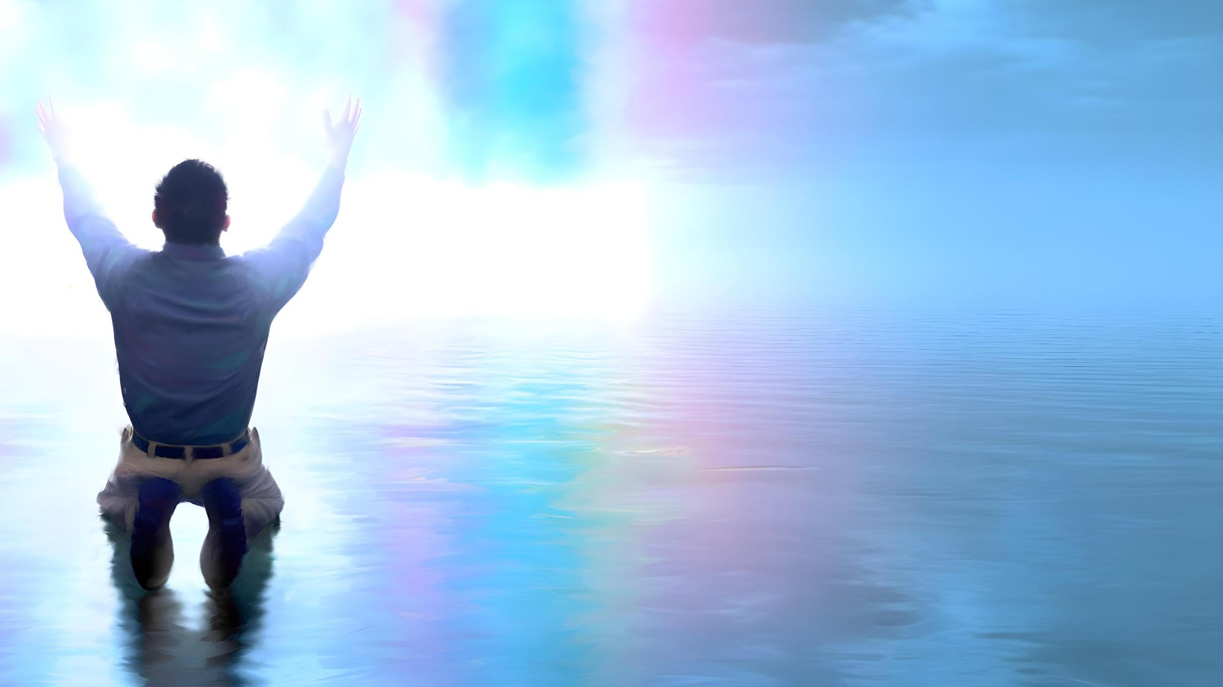
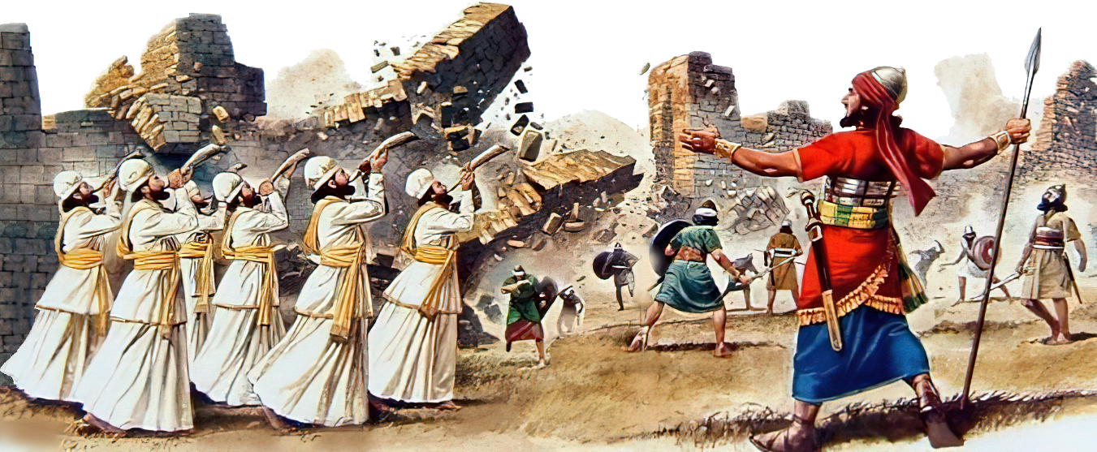
AANBIDDEN VOOR HET VEROVEREN

Slide 5

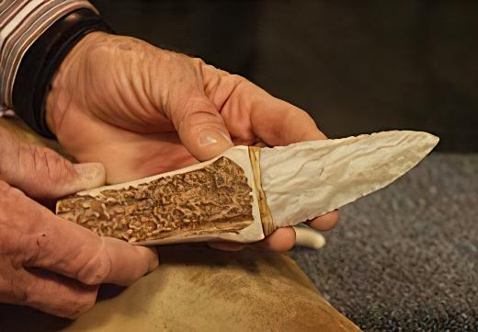
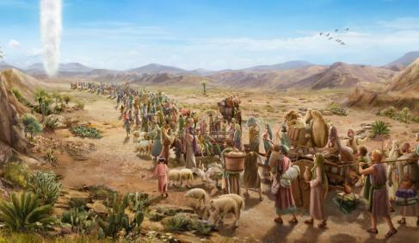

DE VERNIEUWING VAN HET VERBOND
zondag
“In die tijd zei de HEERE tegen Jozua: Maak u stenen messen en besnijd de Israëlieten opnieuw, voor de tweede keer.’ ” (Jozua 5:2 )
Gilgal is de naam die wordt gegeven aan het Israëlitische kamp, het commandocentrum tijdens het eerste deel van de verovering. Welke betekenis werd aan deze naam gegeven (Joz. 5:9)?
Hoewel er meer dan 40 jaar waren verstreken sinds ze Egypte hadden verlaten, was Israël het Beloofde Land nog niet binnengegaan. Nu trapten hun voeten erop. Het was tijd om "de smaad van Egypte" weg te nemen en het verbond met God te hernieuwen.
Voordat ze het eerste Pascha aten, werden Israëlitische mannen besneden, want geen onbesneden persoon kon eraan deelnemen (Ex. 12:48). Maar omdat ze de eerste keer weigerden Kanaän binnen te gaan, werd het verbond verbroken en werd er geen Israëliet in de woestijn besneden (Joz. 5:5).
Om het verbond te vernieuwen, was het nodig om dat fysieke teken te herhalen (Gen. 17:10). Deze wet stelde wat belangrijk is op de eerste plaats. Voor ons is het een voorbeeld om te volgen: "Maar zoek eerst zijn koninkrijk en zijn gerechtigheid, en al deze dingen zullen u ook gegeven worden." (Matt. 6:33).

Slide 6

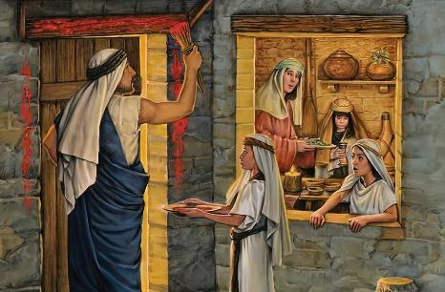
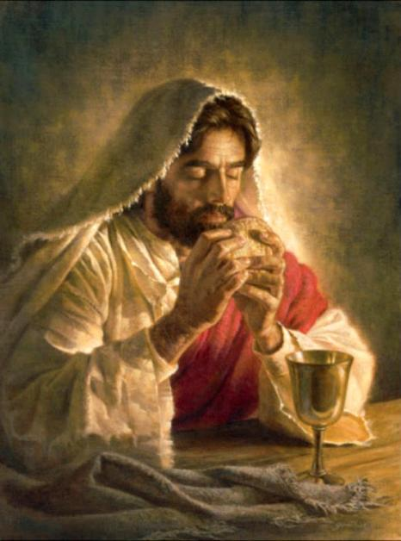
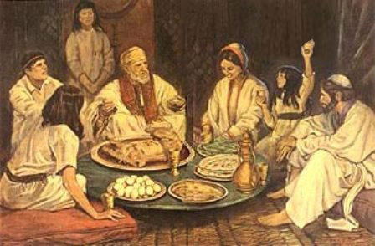
HET EERSTE PASCHA IN KANAÄN
maandag
“Terwijl de Israëlieten in Gilgal hun kamp hadden opgeslagen, hielden zij het Pascha op de veertiende dag van die maand, in de avond, op de vlakten van Jericho.” (Jozua 5:10)
Van Egypte tot Kanaän volgde Israël een "chiastisch" proces, waarbij de gebeurtenissen in omgekeerde volgorde werden herhaald:
Egypte
Besnijdenis en Pascha
De Rode Zee oversteken
Woestijn
De Jordaan oversteken
Besnijdenis en Pascha
Kanaän
Het eerste Pascha was een symbool van de bevrijding uit Egypte. Het tweede Pascha, gevierd door de nieuwe generatie, was een symbool van hun inbezitname van het Beloofde Land.
Kort voor zijn kruisiging gaf Jezus deze rite een nieuwe betekenis, met nieuwe symbolen: het lam werd brood en het bloed werd wijn.
Ze zijn nu symbolen van het lichaam en bloed van onze Verlosser, Die ons uit Egypte leidt (dat wil zeggen, uit onze zonde) en ons naar het Beloofde Land brengt (1 Kor. 11:23-26).

Slide 7

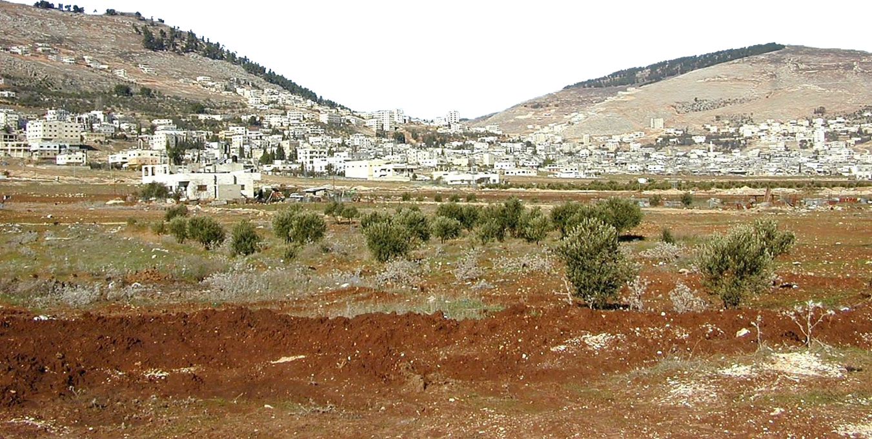
AANBIDDING TUSSEN DE BERGEN

Slide 8

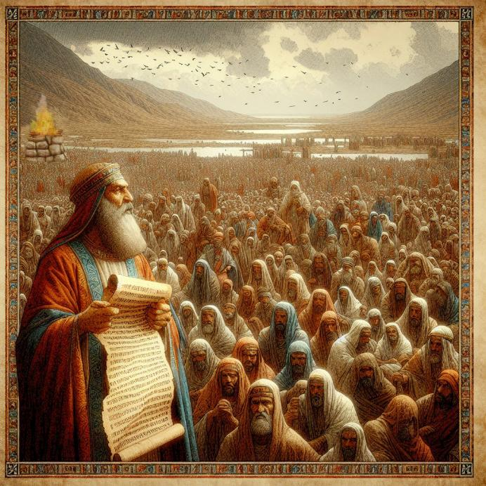
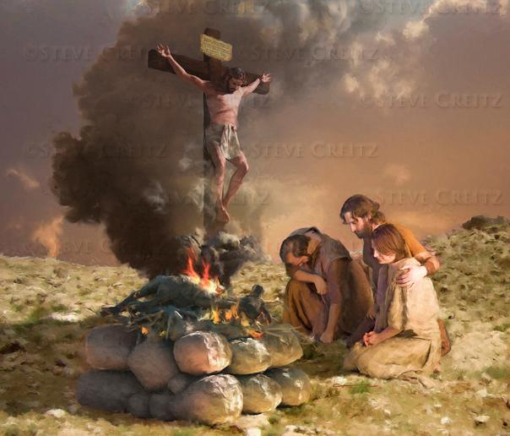
EEN ALTAAR VOOR AANBIDDING
dinsdag
“Toen bouwde Jozua een altaar voor de HEERE, de God van Israël, op de berg Ebal” (Jozua 8:30)
Mozes had bevolen dat bij het binnengaan van Kanaän een altaar op de berg Ebal zou worden gebouwd en dat God geprezen zou worden (Deut. 27:5-7). Waarom op de berg Ebal en niet op Gerizim?
Zowel het altaar als de wetten die op een monument moesten worden geschreven en aan het volk moesten worden voorgelezen, hadden te maken met zegeningen en vloeken. (Deut. 27:12-13). De zegen werd uitgesproken over Gerizim en de vloek over Ebal.
Jezus werd een vloek voor ons, zodat wij de zegen zouden ontvangen (Gal. 3:13-14). Dit altaar is voor ons een duidelijk beeld van Jezus' offer voor ons.
Te midden van de verovering zocht Israël een moment om zich opnieuw aan God toe te wijden. Dit is een uitnodiging voor ons om hun voorbeeld na te volgen en ons opnieuw aan God toe te wijden, niet alleen individueel, maar ook als Gods uitverkoren volk.

Slide 9

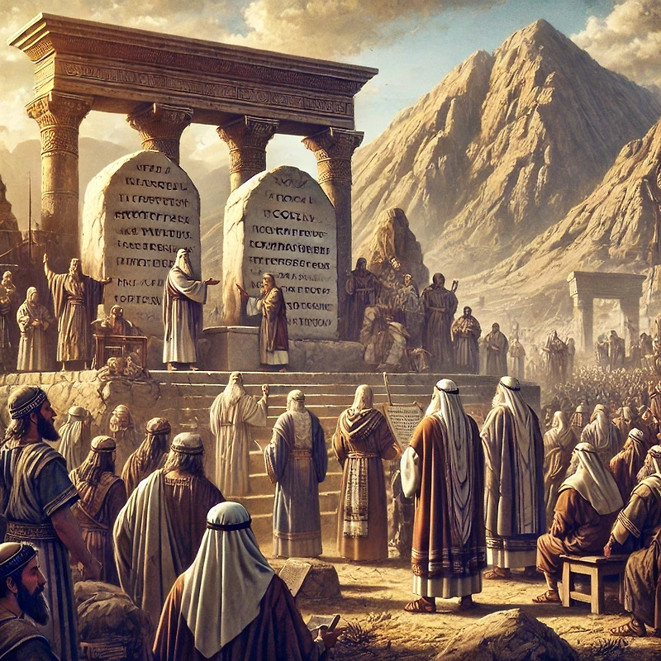
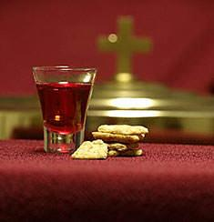
DENK AAN DE WET
woensdag
“Vervolgens schreef hij daar op stenen een afschrift van de wet van Mozes, die hij geschreven heeft voor de ogen van de Israëlieten” (Jozua 8:32)
Nadat Jozua het altaar op de berg Ebal had gebouwd, richtte hij enkele stenen op en bepleisterde ze met kalk. Toen schreef hij een kopie van de wet op hen [Deuteronomium, dat de Tien Geboden en verschillende wetten omvatte, samen met zegeningen en vloeken] (Joz. 8:32; Deut. 27:2-3).
Ten slotte werd de wet aan het volk voorgelezen, verdeeld in twee delen: één op elke berghelling (Joz. 8:33-35). Zo werd het verbond tussen God en zijn volk vernieuwd.
Dit is ook voor ons een roeping. Als Gods restvolk moeten we periodiek ons verbond met Hem vernieuwen, waarbij we ons herinneren hoe Hij ons zo ver heeft geleid en de zegeningen die Hij ons heeft geschonken.
Naast onze persoonlijke vernieuwing geeft het Heilig Avondmaal ons ook dat bijzondere moment van vernieuwing als volk van God.

Slide 10
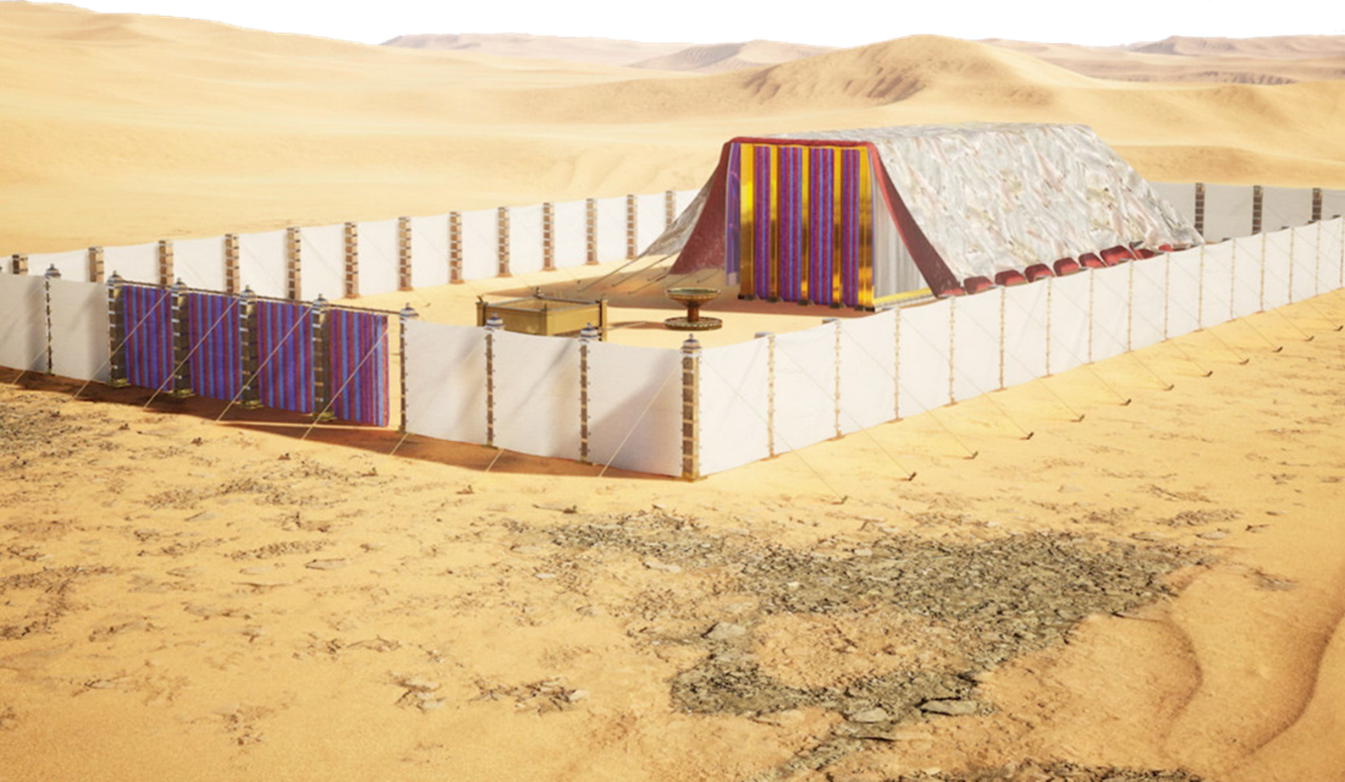
EEN BIJZONDERE PLEK OM TE AANBIDDEN

Slide 11
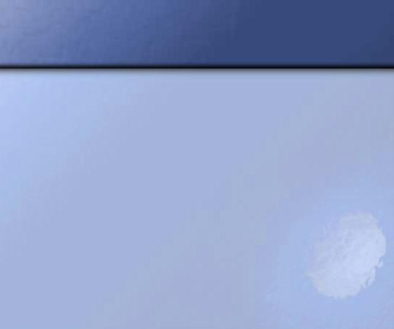
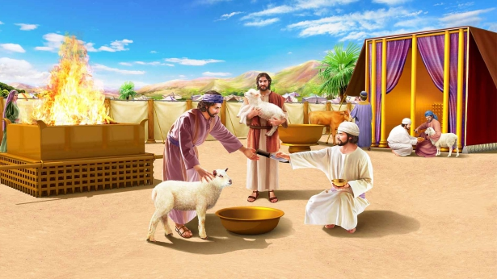
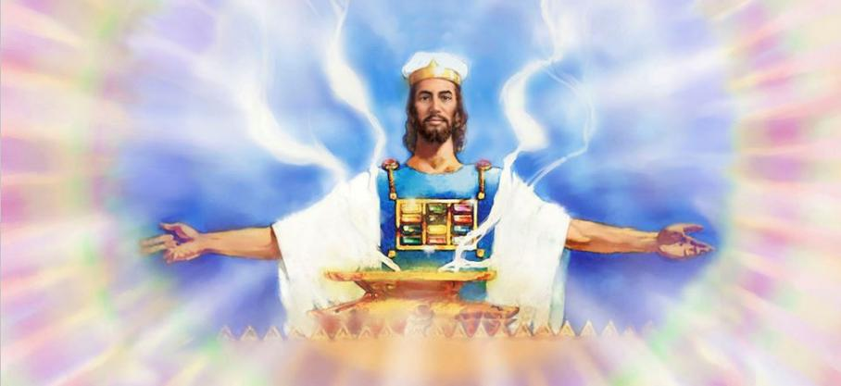
HET HEILIGDOM OPRICHTEN
donderdag
“Vervolgens verzamelde zich heel de gemeenschap van de Israëlieten in Silo, en zij zetten daar de tent van ontmoeting op, nadat het land aan hen onderworpen was.” (Jozua 18:1)
Het land was onderworpen door Israël. Het gebied was verdeeld onder de meest vooraanstaande stammen, hoewel zeven stammen hun deel nog niet hadden ontvangen. De krijgslieden van Ruben, Gad en de halve stam Manasse moesten naar hun bezittingen aan de overzijde van de Jordaan worden gezonden.
Voordat de stammen zich afscheidden, werd er een speciale en essentiële handeling verricht: de oprichting van de Tabernakel, het centrum van Israëls eredienst (Joz. 18:1).
Het Heiligdom, als Gods zichtbare woonplaats, was het punt van eenheid waar allen zich verenigden in aanbidding. Zonder Gods aanwezigheid was het bezit van het land zinloos.
Vandaag, nu er nog steeds moderne en postmoderne reuzen te overwinnen zijn, is het van vitaal belang dat we onze aandacht richten op het Hemelse Heiligdom, waar Jezus voor ons bemiddelt.

Slide 12

"Het was nog niet zo lang geleden dat Mozes het hele boek Deuteronomium in redevoeringen aan het volk gaf, maar nu las Jozua de wet opnieuw."
Niet alleen de mannen van Israël, maar "alle vrouwen en de kleinen" luisterden naar het voorlezen van de wet; Want het was belangrijk dat ook zij hun plicht zouden kennen en doen. […]
Elk hoofdstuk en elk vers van de Bijbel is een mededeling van God aan de mensen. We moeten zijn voorschriften als tekenen op onze handen en als frontjes tussen onze ogen binden. Als het bestudeerd en gehoorzaamd zou worden, zou het Gods volk leiden, zoals de Israëlieten geleid werden, door de wolkkolom overdag en de vuurkolom door de nacht.
Ellen G. White (Patriarchen en profeten, H. 46 pag. 431-433)

